Slide 1


L’app per i tuoi biglietti di sosta, trasporti e parchi divertimento

Slide 2
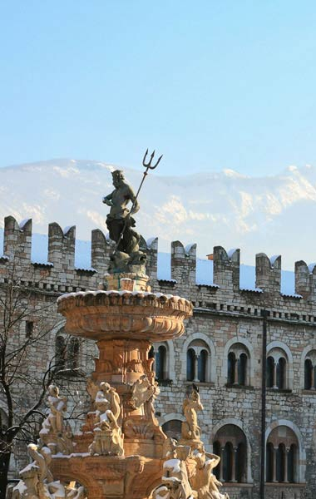
A bordo con Trentino Trasporti e Trenitalia
BIGLIETTI DIGITALI
URBANI ED EXTRAURBANI
Trento
Alto Garda
Pergine
Rovereto
Ferrovia Trento-Malè-Mezzana
Ferrovia della Valsugana
Ferrovia del Brennero su treni Trenitalia tra Borghetto e Ora
SCONTO
10%

Slide 3
Scegliere DropTicket conviene
Nessuna registrazione
Nessun costo extra
per il servizio
Risparmio
di tempo

Slide 4
Come funziona il servizio
Scarica l’app
Attiva la geolocalizzazione
Acquista il biglietto desiderato con carta di credito e DropPay
Convalida a bordo con QR Code o NFC

Slide 5
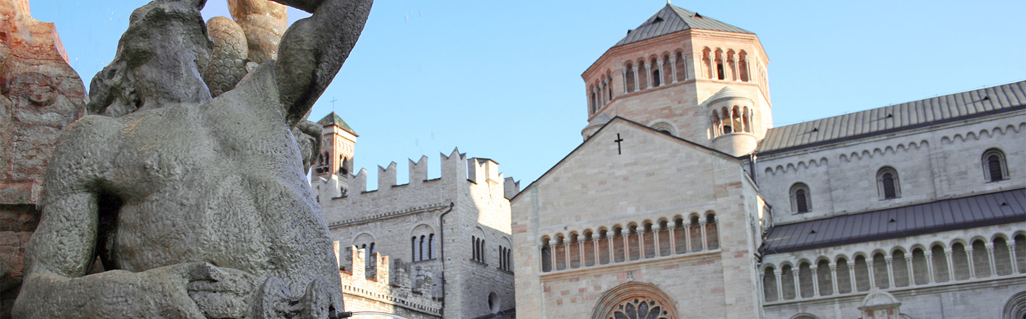

Scarica DropTicket
Acquista anche da web
shop.dropticket.it

